Slide 1
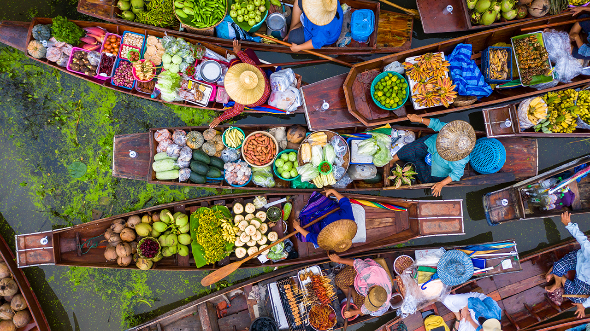
AFSÆTNING

Slide 2

Introduktion til Afsætning
Systime i bogen
Dækker grundforløbet,
samt B og A niveau
https://marketing.systime.dk/

Slide 3
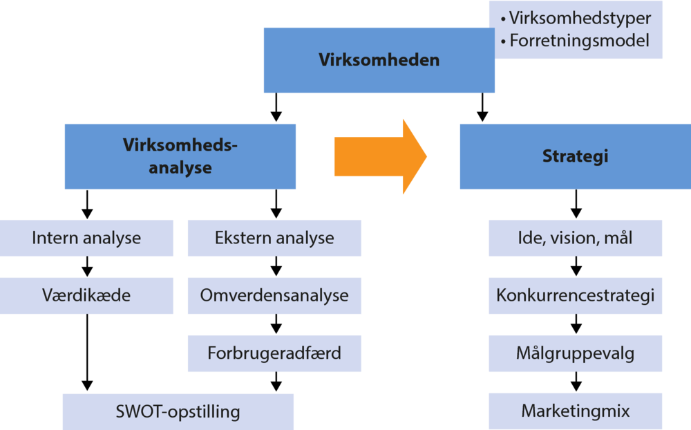
Afsætnings byggesten
+
INTERNATIONALT
PERSPEKTIV

Slide 4
8 lektioner afsætning på Grundforløbet
Lektion | Uge | Kapitel | Emne
1 | 33 | GF 06 målgrupper | Segmentering, målgrupper, målgruppevalg
2 | 34 | GF 02 ide & GF 07 strategi | Ide, vision, mål og strategier for virksomheden
3 | 34 | Kap. 15.1, 15.2 & 15.3 | Produkt. Det 1. P af de 4 P’er. (Light udgave – vi går først i dybden i studieretningen)
4 | 36 | Kap. 20, 20.3 & 20.4 | Place / Distribution. Det 2. P
5 | 37 | Kap. 22 & 22.0 | Promotion. Det 3. P
6 | 38 | Kap. 18.1 og 18. 3 | Pris. Det 4. P (bytur - 1 time – må ikke være i 1. lektion)
7 | 39 | Arbejde med butiksopgave
8 | 40 | Præsentation af butiksopgave + intro til afsætning A og B | Fremlæggelser på klassen

Slide 5

Hvad er så afsætning? Og hvad skal vi lave i denne lektion?
Afsætning betyder en virksomheds salg af varer og tjenesteydelser, og faget beskæftiger sig med de aktiviteter, der knytter sig til det at udbyde en vare eller tjenesteydelse på et marked.
I første lektion skal I lære om målgrupper og nogle begreber vi bruger til at inddele markedet i segmenter.

Slide 6
Virksomhedens målgruppe
Det vil sige de personer, virksomheden gerne vil tiltrække som kunder
Målgruppe er det eller de segmenter, som virksomheden retter sin markedsføring mod.

Slide 7
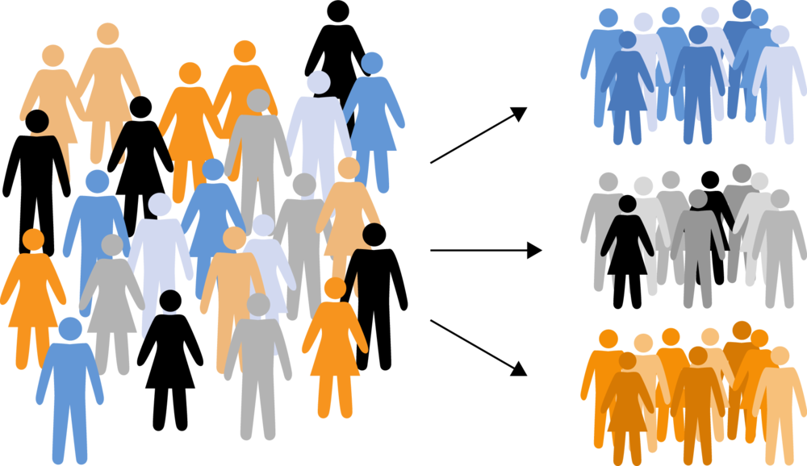
Målgruppe
Når virksomheden skal fastlægge sin målgruppe arbejder den med segmentering
Alle forbrugere opdeles i mindre grupper/segmenter ud fra fx. alder, køn, indkomst, bopæl eller livsstil

Slide 8
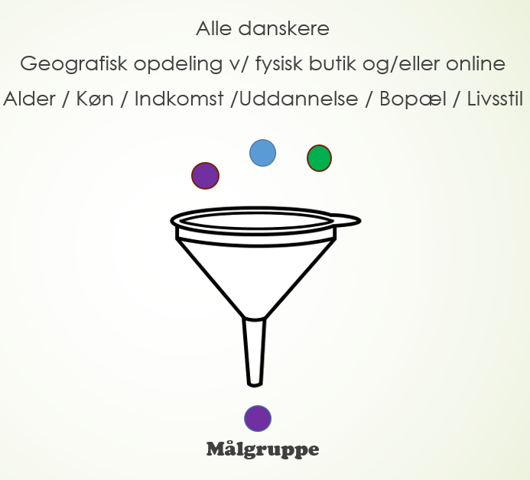
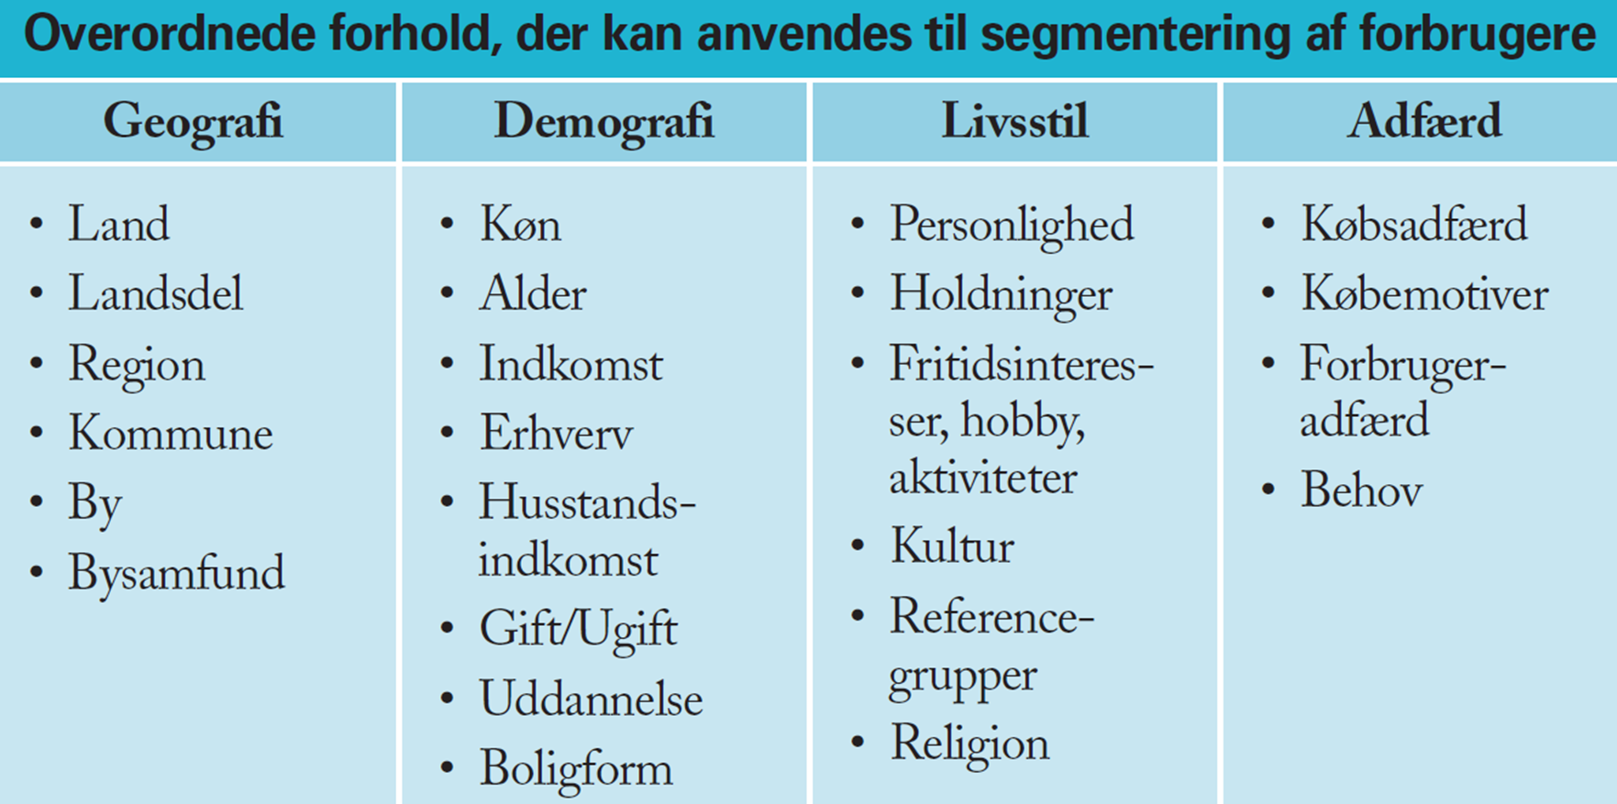
Målgruppevalg

Slide 9
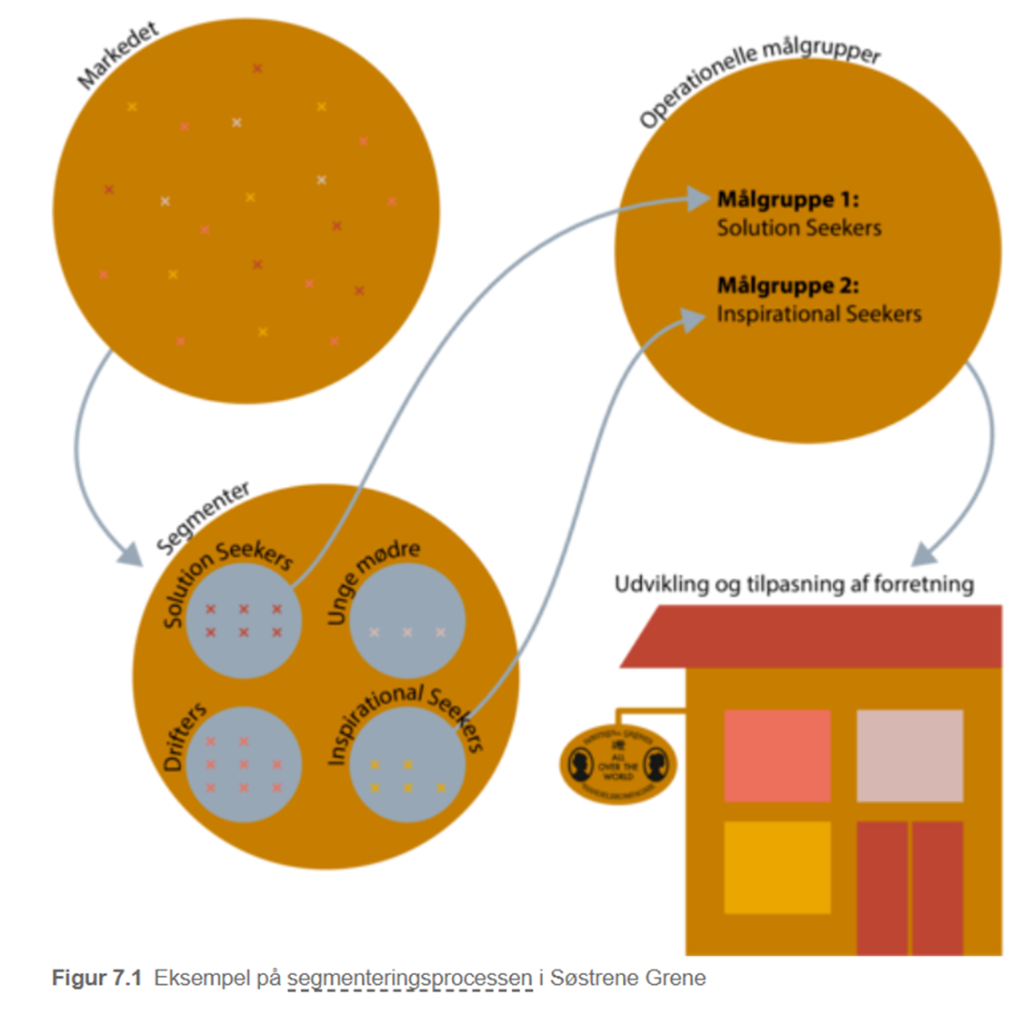
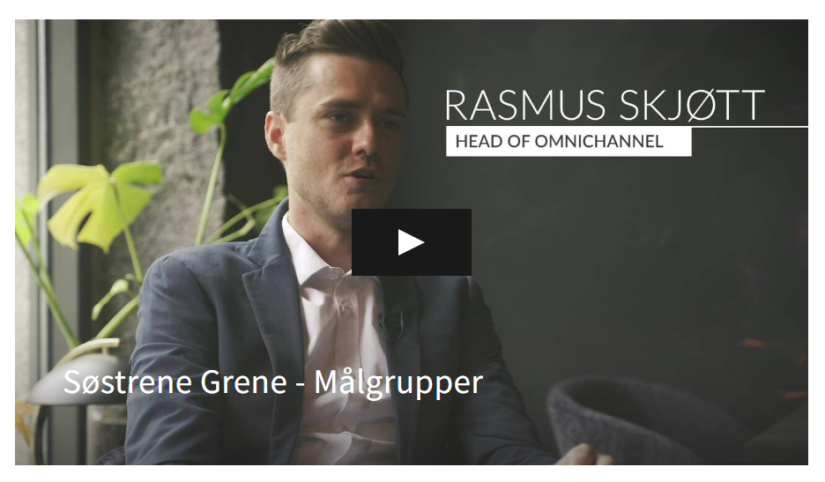
Søstrene Grene
https://afs-fc-eudeux.ibog.gyldendal.dk/?id=179

Slide 10
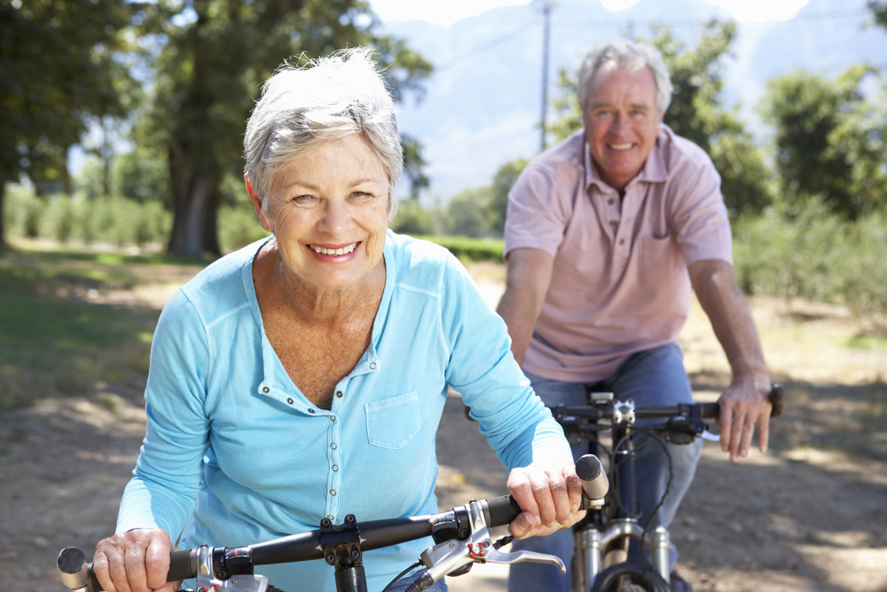
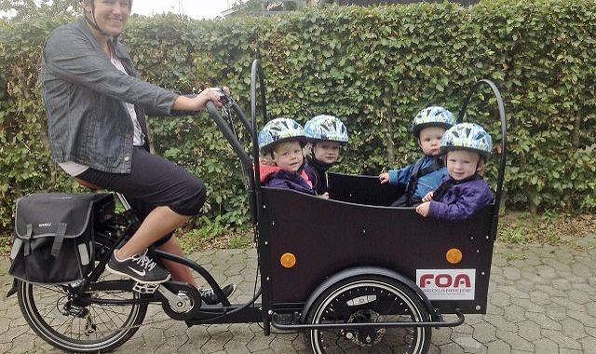
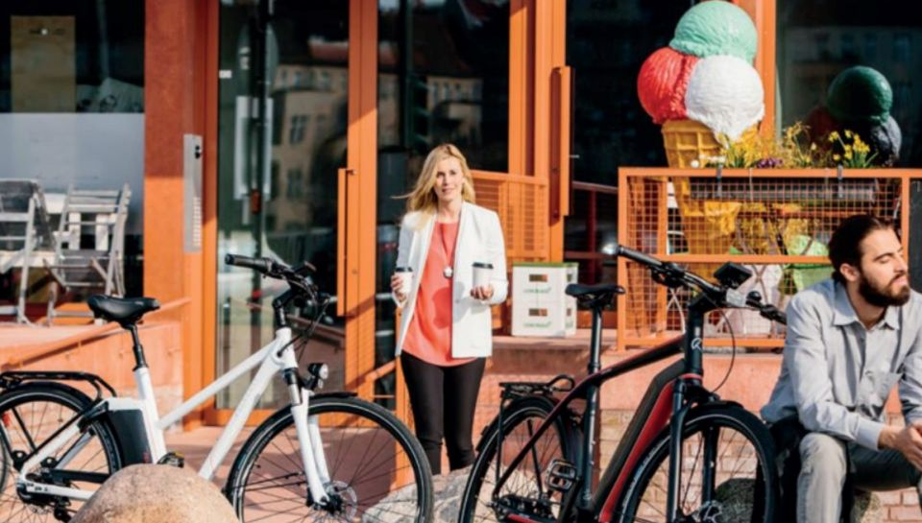
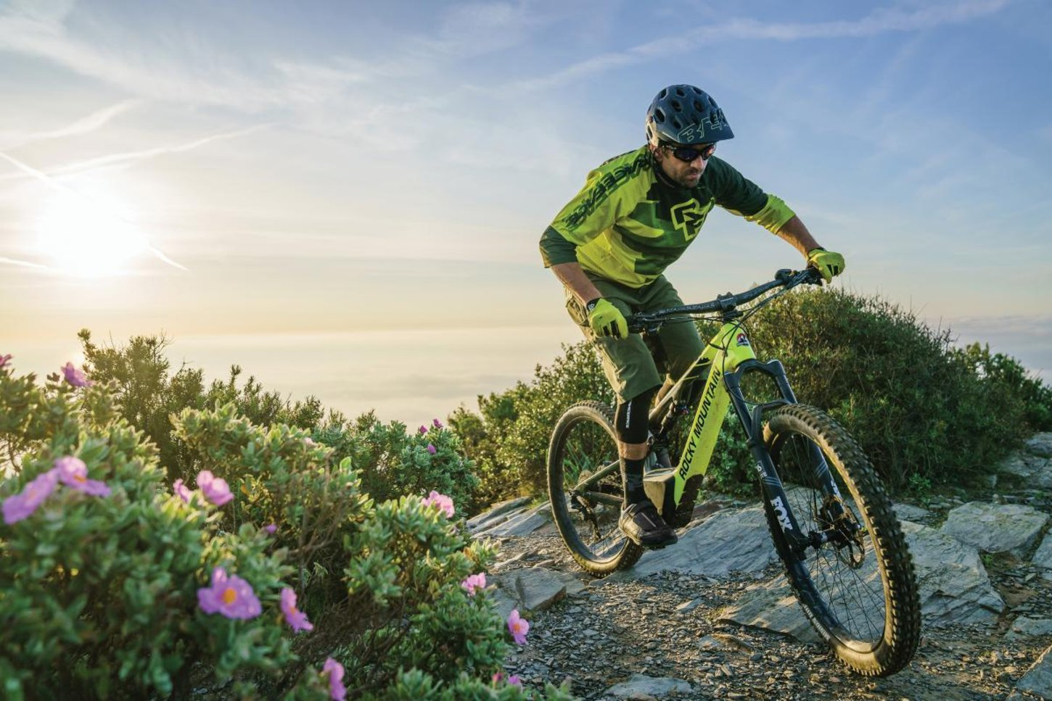
Målgruppevalg eksempel
Forskellige målgrupper for el-cykler kan være
  Aktive pensionister i Horsens
  Unge i storbyerne
  Dagplejemødre på arbejde
  Mænd der kører mountainbike

Slide 11

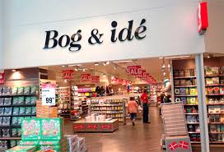

Eksempel på virksomheds brug af segmenter
Bog og Ide – vigtigste kundesegmenter

Slide 12
Bog & Ide:
Målgrupper – brug begreber og ord fra slide 8
BOGELSKEREN | GAVESHOPPEREN | DEN KREATIVE FAMILIE

Slide 13
Klasseopdeling i forskellige segmenter
Sidste gang du købte/fik nye sko.
  Hvad skulle skoen bruges til? (fest, skole, løb, håndbold, fodbold osv.)
  Krav og ønsker til skoen? (pris, mærke, kvalitet, farve, skridsikker, let, tung osv)
  Hvilket behov skulle skoen dække? (se smart ud, passe til bestemt tøj, se dyr ud osv)
  Elever med samme ønsker og krav/behov stiller sig sammen i mindre grupper

Slide 14
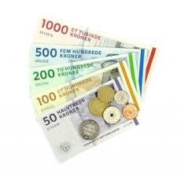
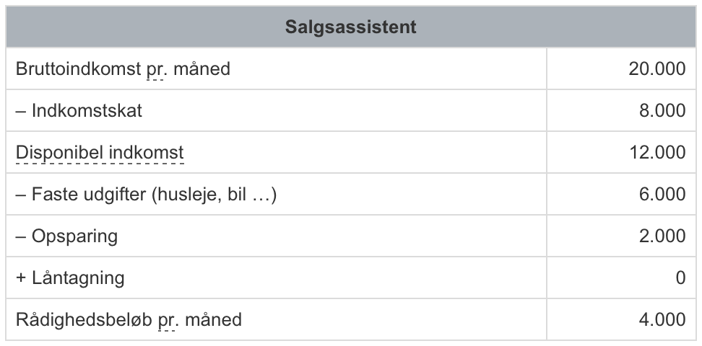
Rådighedsbeløb
Rådighedsbeløbet er det beløb, man har tilbage til forbrug når man har betalt skat, faste udgifter og sparet op

Slide 15

Hvordan udvikler rådighedsbeløbet sig?
Om sommeren?
Efter vinterferien?
Efter jul?
Når du flytter hjemmefra?

Slide 16
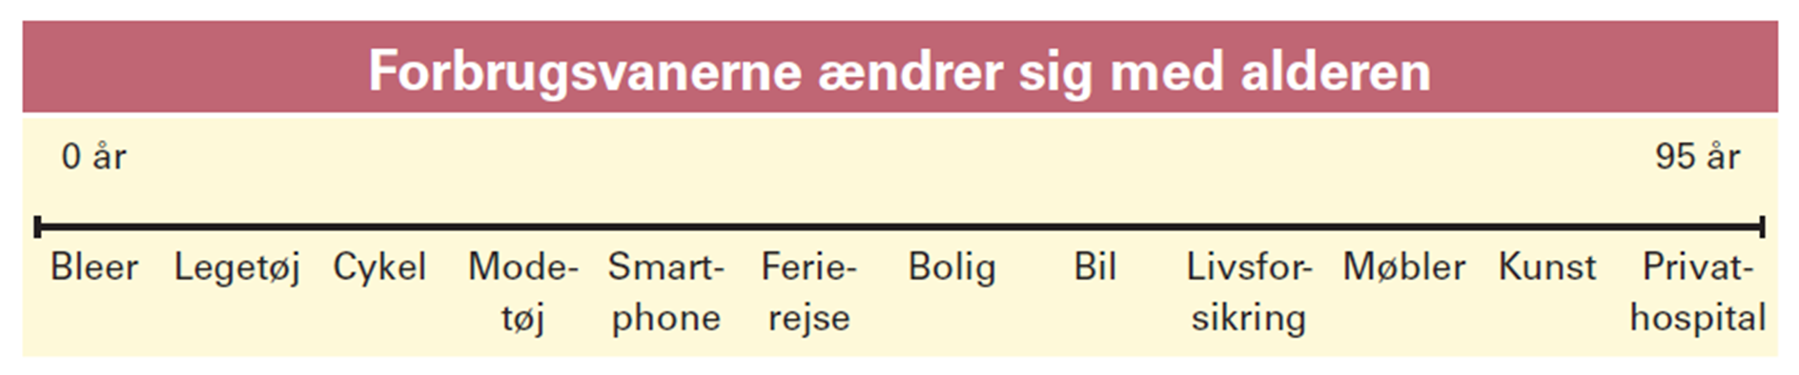

Livscyklus: De forskellige livsfaser som et menneske gennemgår fra vugge til grav
Forbrugsvaner hænger tit sammen med den livscyklus man er i.
Kan du komme med et eksempel fra dit eget liv – hvad køber du mest? Og hvad køber dine forældre?
Livscyklus kan have stor indflydelse på hvilken målgruppe man tilhører.

Slide 17
Hvem bruger penge på restauranter?
Faser i livscyklus | Rådighedsbeløb (lavt – mellem – højt) | Forbrug på restaurantbesøg (lavt – mellem – højt)
Børn
Unge, hjemmeboende
Unge, udeboende
Ungt par, uden børn
Par med børn
Forældre med voksne børn
Pensionister

Slide 18
Opgave sammen med din makker
Opgave 11 Flammen: https://marketing.systime.dk/?id=1460#c12865
Vi samler op på klassen

Slide 19
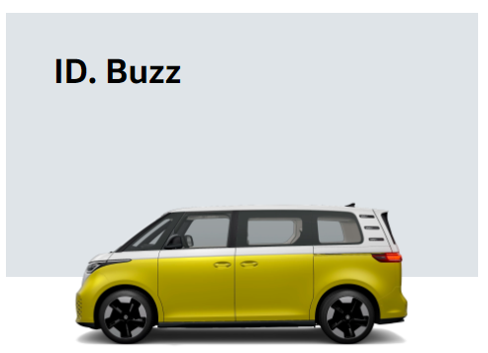
OPGAVE: VOLKWAGENS MÅLGRUPPER
I denne opgave skal du går ind på Volkswagens hjemmeside:
https://www.volkswagen.dk/da/modeller.html
Her skal I som makkerskabspar vælge 4 forskellige bilmodeller.
Beskriv målgruppen for de forskellige modeller samt livsfaser og rådighedsbeløb
Laves i Word, docs eller excel

Slide 20

Hvorfor er det mon relevant at lære om
Målgrupper
Livsfaser
Rådighedsbeløb
  Snak med din makker

